Slide 1
PROGRAMACION PYTHON
NIVEL 1
LISTAS
Prof: Caceres Katherine

Slide 2



En Python existen diferentes tipos de datos compuestos.
Por ejemplo estuvimos trabajando con Strings, que en su interior contiene cadenas o sucesiones de caracteres.

Slide 3

Creación de una Lista
Otro tipo de dato compuesto, son las Listas.
Esta es una variable llamada colores, que almacena una lista de Strings
Para crear la lista ponemos el nombre que queremos darle, un igual (como al momento de crear una variable) y entre corchetes ponemos los diferentes componentes de nuestra lista, separados por comas.

Slide 4

Las listas pueden almacenar diferentes tipos de datos, como Strings, enteros o decimales.
De acuerdo a nuestro programa, vamos a definir listas, con los elementos que necesitemos, siempre intentando mantener la coherencia.

Slide 5
Creación de una Lista vacía
Algunas veces no sabemos cuántos datos se van a agregar. Por lo que podemos crear una lista vacía y luego agregarle los valores.
Luego más adelante vamos a poder cargarle los datos que necesitemos

Slide 6


POSICIONES
Dentro de una lista, cada componente se encuentra en una posición ordenada, comenzando a contarse desde la posición 0.

Slide 7

Podemos acceder a posiciones específicas de las listas, por ejemplo para ver qué valor está en la posición 3, podemos hacer:
Esto imprimirá en la pantalla lo que hay en la posición 3

Slide 8




También podemos ver ítems recorriendo la lista al revés, siendo -1 la última posición, -2 la anteúltima, etc.

Slide 9

Ver cantidad de valores
Podemos ver la cantidad de valores de una lista utilizando len

Slide 10
Ver última posición de una lista
En todas las listas la última posición ocupada va a coincidir con la cantidad de ítems que tenga almacenada la lista - 1.
Es decir, si la lista tiene 4 ítems, la última posición ocupada será el 3.
Podemos decir que la última posición es len(lista)-1

Slide 11


Podemos comprobar que len(lista)-1 nos da la última posición

Slide 12

Modificar ítems de una lista
Si queremos modificar algún valor de una lista, simplemente seleccionamos cuál es el valor que queremos reemplazar y le asignamos un nuevo valor

Slide 13


Agregar ítems a una lista
Para agregar ítems nuevos a una lista, utilizamos append(), cargando entre paréntesis el nuevo ítem a añadir

Slide 14


Recorrer una lista
Para recorrer una lista utilizaremos el bucle for, ya que podemos trabajar con la longitud de la lista (con len) y por lo tanto saber cuántas veces tiene que ejecutarse el bucle.

Slide 15
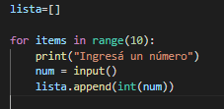
Cargar una lista
Para cargar una lista, primero crearemos una lista vacía, y luego dentro un for cargaremos los datos de la misma.
Por ejemplo para cargar una lista de 10 números:

Slide 16


Ver posiciones dentro de una lista
Para ver las posiciones de cada elemento de una lista podemos usar un contador dentro del bucle que recorre la lista.

Slide 17

Listas dentro de listas
Así como las listas pueden almacenar diferentes datos primitivos, también pueden almacenar tipos de datos compuestos, como otras listas.

Slide 18
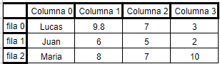
Podemos imaginar el siguiente código como una tabla, en donde cada fila corresponde a cada sub lista.

Slide 19


Imprimir listas
Para imprimir las listas vamos a utilizar lo anteriormente visto.

Slide 20


Agregar listas a una lista
En el ejemplo anterior, si quisiera agregar un alumno a mi listado de alumnos, debería usar append y entre paréntesis agregar la lista deseada.

Slide 21
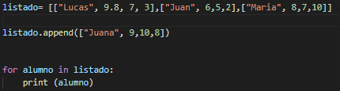

Otra manera es pasar directamente los datos de la lista

Slide 22
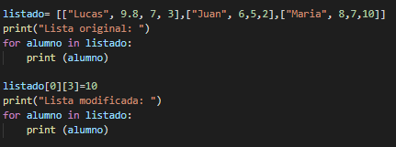
Modificar listas de una sublista
Para modificar algún valor en específico debemos seleccionar el número de Fila que queremos modificar entre corchetes, seguido del número de columna entre corchetes.

Slide 23
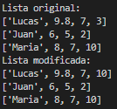
El código anterior modifica la tercer nota que está en la primer fila.

Slide 24


Recorrer una lista con sublistas
Para poder recorrer la lista principal y cada sublista, vamos a utilizar 2 bucles for anidados (uno dentro de otro).
El for que aparece primero es el que recorre la lista principal, y el for anidado (el que está adentro del otro bucle for) es el que recorre cada sublista.

Slide 25
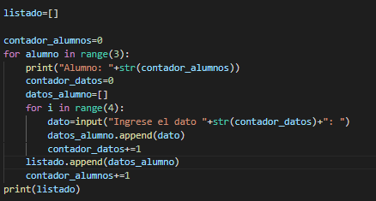
Cargar una lista con sublistas
Para poder cargar una lista con sublistas, necesitaremos utilizar dos bucles for, el primero que recorra la lista principal y el segundo que recorra las sublistas.

Slide 26
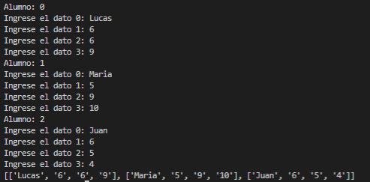

El código anterior nos muestra lo siguiente:

